Slide 1
JDQuote2_Interface - John Deere
CGPoll
DMS – LinxMaq
Fatima Lobo

Slide 2
CGPoll - LinxMaq
V1.0 – Abril / 2019

Slide 3
OBJETIVO:
  Recepcionar no LinxMaq, via DTF, Pedidos de Compra de Máquinas (ORDERs colocados pela rede no portal JD), bem como manter atualizado no DBS, todas movimentações ocorridas em cada Order, em todas as fases (fabricação, prazos de entrega, cancelamentos, etc.) até o faturamento do equipamento na montadora.

Slide 4
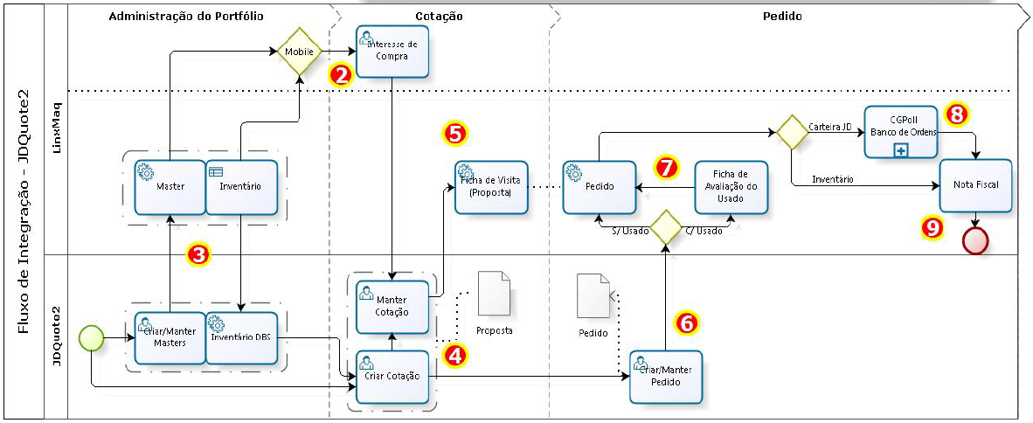
JDQ2 - JDQ2 – CGPoll
O fluxo apresenta as fases do projeto JDQuote.

Slide 5
Funcionalidades:
  Possibilitar que o dealer acompanhe pedidos colocados, diretamente do DBS;
  Extrair planilha com todos os orders e suas movimentações;
  Visualizar equipamentos “Em Trânsito”, registrado pelo Aviso de Faturamento;
  Vincular pedidos de Compra à Pedidos de Venda, deixando o equipamento indisponível para venda, quando de sua entrada no estoque;

Slide 6
Funcionalidades:
  Tratar recebimentos (Financeiro) antecipados pela venda de equipamentos ainda em produção.
  Digitação da Nota Fiscal de Entrada facilitada, em função dos dados do equipamento já terem sido importados do JDQuote.

Slide 7
Considerações Principais CGPoll x LinxMaq

Slide 8
JDQ2 – CGPoll
A gestão de Pedidos de Compra ocorrem primariamente no JDQuote2, importadas para o LinxMaq;
Caso ocorra manutenção do Order, diretamente no LinxMaq, não haverá retorno do mesmo para o Jdquote, ou seja, Os pontos de integração é sempre de mão única, partem sempre do JDQ2 para o LinxMaq, nunca o inverso.
A importação gera informações até o aviso de faturamento, havendo a necessidade do usuário efetuar a entrada do equipamento quando do recebimento da Nota Fiscal.

Slide 9
JDQ2 - CGPoll
Fases do Projeto JDQ2:
  Importação das Cotações (Propostas de Vendas)
  Importação dos Pedidos de Vendas
  Importação de informações CGPOLL (Banco de Orders)

Slide 10
Veja na sequencia o(a)...
Parametrizações Necessárias
Configurações para automatizar processo
Recepção Pedidos Compras (Orders) no LInxMaq
Consultar / Integrar Orders Importados
Consultar Movimentações Orders / Gerar Planilha
Processar Aviso de Faturamento

Slide 11
Parametrizações Necessárias

Slide 12
Parametrizações Necessárias
  JDPA0000 – Parâmetros JDQuote2 e CGPOLL
  CADA0900 – Relacionamento entre LinxMaq / Integrações
  COPE0100 – Cadastro de Diretórios
  VEIC0075 – Tipos de Pedido de Compras

Slide 13
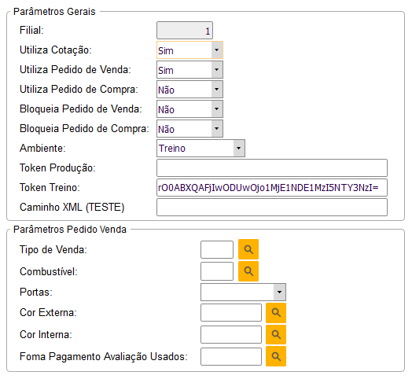
Parametrizações Necessárias
JDPA0000 – Parâmetros JDQuote2 e CGPOLL
Inserir para todas as filiais, inclusive a matriz:
São os mesmos paramentos utilizados no JDQU0000 que integra cotações e pedidos de vendas, porém nessa aplicação os campos abaixo serão os consistidos.
Utiliza Pedido de Compra: Importa Pedidos de Compra do CGPOLL (sim ou não).
Bloqueia Pedido de Compra: Bloqueia alteração dos Pedidos de Compra importados do CGPOLL (sim ou não).
Parâmetros quer serão usados para complementar informações do pedido de compra (VEIC0300), para filial onde o processo está sendo executado.
  Combustível: (VEIC0212);
  Portas: Número de portas
  Cor Externa / Interna: (VEIC0210)

Slide 14
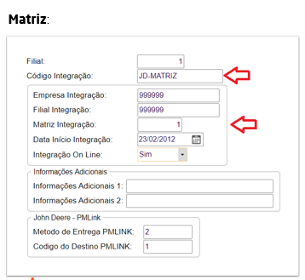
Parametrizações Necessárias
CADA0900 – Relacionamento entre Sisdia / Integrações
É necessário que matriz e filiais estejam cadastradas neste programa, identificando em cada filial qual é a que corresponde a matriz onde serão processada as integrações.
OBS: Parâmetros já utilizados em outros processos JD como DPM e JDPrism

Slide 15
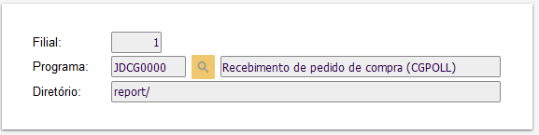
Parametrizações Necessárias
COPE0100 – Cadastro de Diretórios
Quando a utilização do CGPOLL estiver ativa, a importação será realizada através do processamento de arquivos texto disponibilizados pela montadora, e copiados automaticamente via DTF para o diretório parametrizado no programa COPE0100.

Slide 16
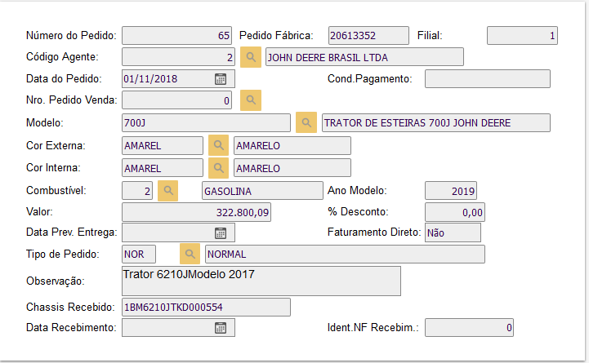
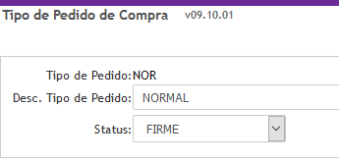
Parametrizações Necessárias
VEIC0075 – Tipos de Pedidos de Compra
O tipo de pedido de compra “NOR” deve estar inserido na base de dados, pois será utilizado quando da importação automática dos orders no VEIC0300.
VEIC0300
VEIC0075

Slide 17
Configurações para automatizar o Processo

Slide 18
Configurações para automatizar processo
Atividades da Equipe TI do concessionário
Para realizar a transferência automática do arquivo via DTF, existem pré-condições:
É necessário utilizar uma máquina servidora para configurar uma tarefa do Windows. Exemplo: Uma máquina servidora de Nota Fiscal Eletrônica.
É necessário que a máquina utilizada tenha instalado o programa de DTF responsável pela comunicação com a montadora (esse programa é de responsabilidade da John Deere).
Efetuar o Agendamento de execução via Crontab.
Agendamento Robô (Crontab): cada concessionário definirá intervalos de integração, dependendo de suas atividades, e deverá configurar conforme o caso.
O usuário do TI, deverá obter o shell Run_JDCG0000.sh no portal Linx, na sequencia seguir as orientações contidas na documentação do programa JDCG0000 para a configuração do cron.
OBS: No diretório /tmp serão gerados dois logs:
  Run_JDCG0000.1.log esse é o log para quando a execução ocorrer normalmente.
  Run_JDCG0000.2.log esse é o log que contém os erros de execução do Crontab.

Slide 19
CGPOLL
Recebimento Pedidos de Compras (Orders)

Slide 20
CGPoll – Recebimento Pedidos de Compras (Orders)
JDCG0000 – Recebimento de Pedidos de Compra
Através deste processo serão realizados o recebimento e a atualização dos pedidos de compra, quando a filial utiliza o CGPOLL.
O processamento dos arquivos do CGPOLL poderá ser realizado de forma manual, através da execução do processo via menu do sistema, ou automática, através da execução do processo via crontab.

Slide 21
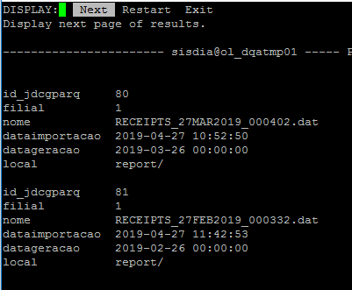
CGPoll – Recebimento Pedidos de Compras (Orders)
JDCG0000 – Recebimento de Pedidos de Compra
Já na execução automática, serão processados todos os arquivos disponibilizados pela montadora e ainda não processados.
O controle do processamento dos arquivos do CGPOLL será realizado através da tabela de controle de datas de importação dos arquivos de compra do CGPOLL (JDCGPARQ), onde serão armazenados por matriz, os nomes dos arquivos já recebidos e processados.

Slide 22
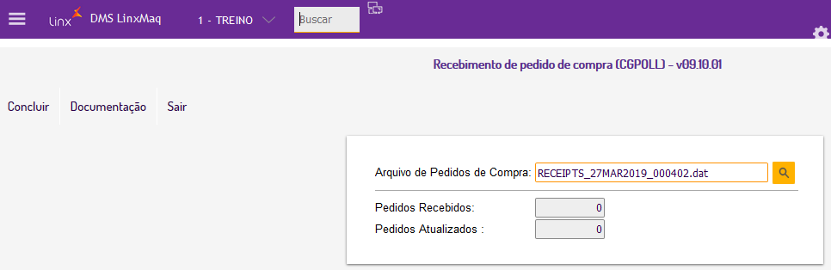
CGPoll – Recebimento Pedidos de Compras (Orders)
JDCG0000 – Recebimento de Pedidos de Compra
Na execução manual, a aplicação verifica no diretório parametrizado no COPE0100, os arquivos não importados e solicita a confirmação arquivo a arquivo, sendo sugerido o nome do último arquivo disponibilizado pela montadora e ainda não processado.
O usuário poderá confirmar o processamento deste arquivo, ou informar o nome de outro arquivo já disponibilizado e que ainda não tenha sido processado.

Slide 23
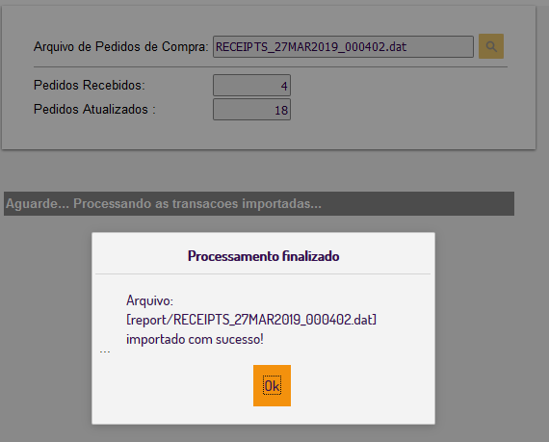
CGPoll – Recebimento Pedidos de Compras (Orders)
JDCG0000 – Recebimento de Pedidos de Compra
IMPORTANTE:
Quando o pedido importado não possuir nenhuma pendência será gerado automaticamente um pedido de compra (“VEIC0300”) baseada nas informações que vieram no arquivo.
Caso contrário o pedido ficará como pendente no programa “JDCG0300” informando quais ações necessárias para resolve-las.

Slide 24
CGPoll – Recebimento Pedidos de Compras (Orders)
JDCG0000 – Recebimento de Pedidos de Compra
IMPORTANTE:
  Os campos preenchidos no pedido de compra importado são:
  Filial;
  Data do Pedido;
  Modelo (Baseado no DE-PARA de modelos);
  Valor;
  Observação (detalhes do produto que vem no arquivo);
  Cor externa, interna e combustível (Baseado nas parametrizações JDPA0000);
  Pedido de Fábrica (Commar number JD);
  Ano modelo do equipamento sempre será a data corrente, pois essa informação não vem no arquivo da JD.

Slide 25
CGPoll – Recebimento Pedidos de Compras (Orders)
JDCG0000 – Recebimento de Pedidos de Compra
IMPORTANTE:
Registro que não geram pedido de compra:
As transações do tipo Pedido em Falta (Back Orders), Pedido Restante (Shortage Orders), Devolução (Return Orders) e Transferência (Dealer TRansfer) serão apenas importadas para o DMS, porém não geram nenhuma ação, pois não serão tratadas nessa primeira fase do projeto.
Os registros de Ativação de JDlink e AMS - Sistemas de comunicação via satélite das máquinas. (Hardware, Software e Assinaturas) que pertencem ao grupo “Displays and Receivers” (“DNR”) , também não serão tratados , pois não geram pedido de compra no DMS por não serem um equipamento com chassis.
Esses casos ficarão disponíveis apenas para consulta no programa “JDCG0300” com o status “Não Gera Pedido”.

Slide 26
CGPoll – Recebimento Pedidos de Compras (Orders)
JDCG0000 – Recebimento de Pedidos de Compra
Durante o processamento manual ou automática, caso ocorram erros, é disponibilizado um relatório de erros. Este arquivo possui a seguinte nomenclatura: “jdcg0000_erro_YYYYMMDD_HHMMSS.rel”, onde: “jdcg0000_ erro_” é fixo;
      “YYYY” é o ano;
      “MM” é o mês;
      “DD” é o dia;
      “_” é o separador fixo;
      “HH” é a hora;
      “MM” são os minutos;
      “SS” são os segundos;
      “.rel” é a extensão do arquivo..

Slide 27
CGPOLL
Consultar / Integrar Orders Importados

Slide 28
CGPoll – Recebimento Pedidos de Compras (Orders)
JDCG0300 – Consultar / Integrar Orders Importados
Consulta os pedidos importados do CGPOLL, permitindo visualizar os detalhes, equipamentos, De-Para (de modelo), pedido de compra VEIC0300, aviso de faturamento VEIC0350, dados de compra do equipamento CLIV1200 e histórico dos dados importados.
Efetua a integração para o pedido de compra (VEIC0300), automaticamente, quando pendencias sanadas.
Toda vez que essa tela é acessada é executada uma atualização de todos os pedidos que possuem pendência com o objetivo de verificar se já foram resolvidas e atualizar o Status do pedido automaticamente.

Slide 29
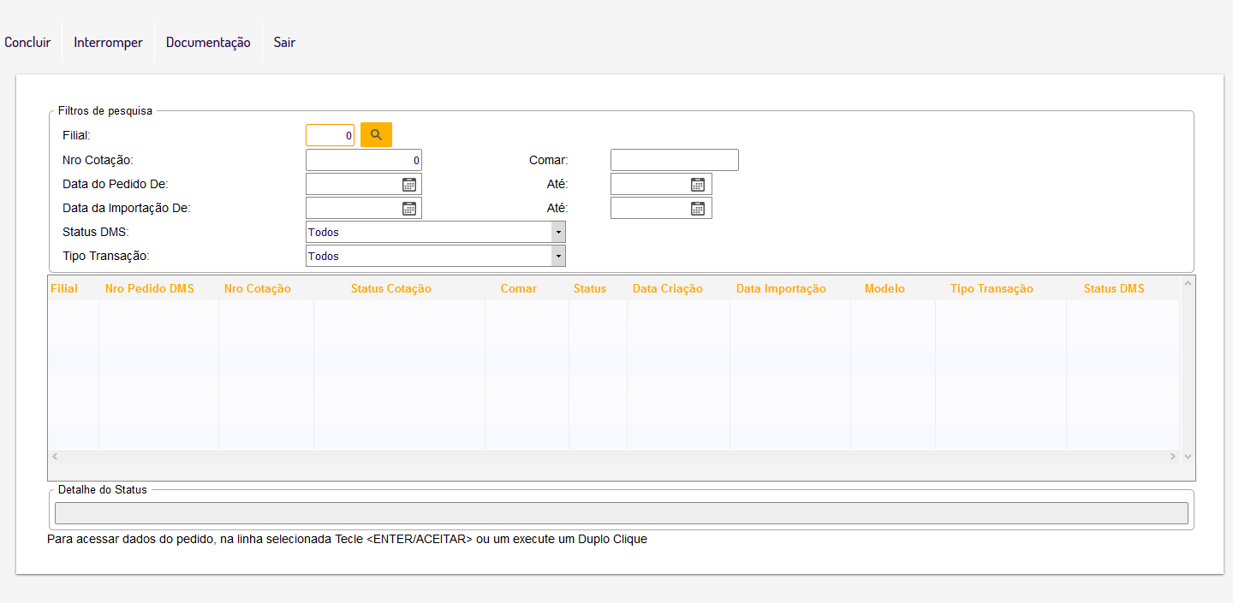
CGPoll – Recebimento Pedidos de Compras (Orders)
JDCG0300 – Consultar / Integrar Orders Importados
Os filtros disponibilizados para acesso aos pedidos importados do CGPOLL são:
Filial: (Integração)
Nro Cotação: (Cotação JD)
Comar: (Esse campo representa o número pedido fábrica JD).
Data do Pedido De/Até: (Quando o pedido foi criado no CGPOLL)
Data de importação do Pedido De/Até: (Período em que foi importado para o DMS)
Status DMS: (ver a seguir)
Tipo Transação: (ver a seguir)

Slide 30
CGPoll – Recebimento Pedidos de Compras (Orders)
JDCG0300 – Consultar / Integrar Orders Importados
Status DMS:
  Pendente: Possui alguma pendencia, (DE-PARA de modelo, cadastro de filial, etc.)
  Cancelado: Quando vem uma transação de cancelamento de um pedido feito, nesse caso o pedido de compra gerado é excluído do sistema.
  Processado: Quando conseguiu efetuar a atualização/criação do pedido de compra sem problemas, com exceção do cancelamento que é deixado separado para facilitar as buscas.
  Não Cancelado: Quando veio uma ordem de cancelamento no arquivo, porém a rotina não conseguiu processar. Os motivos podem ser:
    - Já existe aviso ou faturamento para aquele pedido de compra (“VEIC0350”), nesse caso não é possível excluir o pedido de compra, pois depende de uma ação do usuário com relação ao pedido.
    -Pedido de compra não existe para ser cancelado, isso ocorre quando o pedido de compra não é encontrado.
    -Erro durante o cancelamento, quando ocorrer algum erro do sistema ao tentar efetuar a exclusão do pedido de compra.

Slide 31
CGPoll – Recebimento Pedidos de Compras (Orders)
JDCG0300 – Consultar / Integrar Orders Importados
Status DMS:
  Não Gera Pedido:
    Os tipos de transação "PEDIDO EM FALTA", "PEDIDO RESTANTE", "DEVOLUCAO DE PEDIDO" e "TRANSFERENCIA" podem ser enviados pela fábrica, porém na versão atual ainda não serão tratados esses casos.
    O mesmo ocorre quando os produtos que fazem parte do grupo “DNR” (campo 124 a 126 tipo de registro 2) que são para ativação de software, hardware ou assinaturas e eles não possuem chassis. Esse caso se trata de uma ativação, segundo a JD, esses casos não possuem chassis então não será gerado pedido de compra.
    Ambos os casos serão importados apenas para consulta da movimentação da informação.

Slide 32
CGPoll – Recebimento Pedidos de Compras (Orders)
JDCG0300 – Consultar / Integrar Orders Importados
Tipo de transação:
  Novo Pedido
  Manutenção de Pedido
  Faturamento
  Cancelamento de Pedido
  Pedido em Falta
  Pedido Restante
  Devolução de Pedido
  Transferência de Pedido

Slide 33
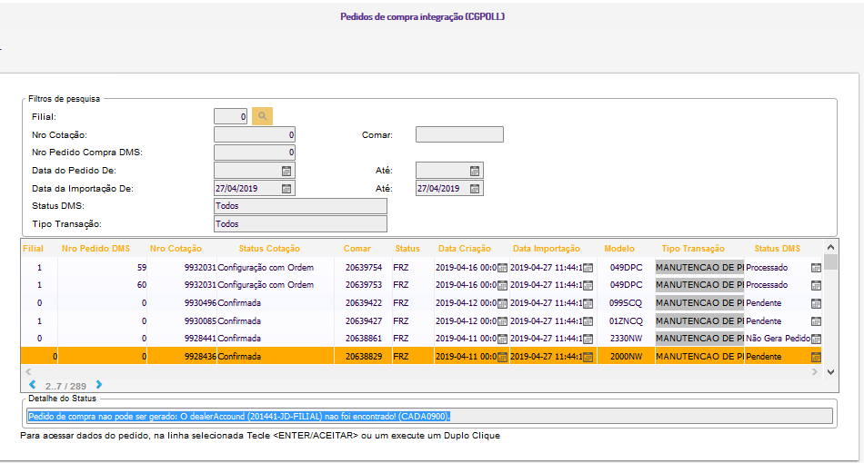
CGPoll – Recebimento Pedidos de Compras (Orders)
JDCG0300 – Consultar / Integrar Orders Importados
Selecione o item a ser consultado e tecle em concluir, pode ser acessado também com um duplo clique.
Observe mensagens no rodapé da tela, onde são exibidas pendencias na integração.

Slide 34
CGPoll – Recebimento Pedidos de Compras (Orders)
JDCG0300 – Consultar / Integrar Orders Importados
Para cada item a ser consultado, aba de opções é exibida:
Estando o Status da Cotação como “Faturada” e o Status DMS como “Processado” será exibido novo botão no MENU do JDCG0300 “Aviso de faturamento”

Slide 35
CGPoll – Recebimento Pedidos de Compras (Orders)
JDCG0300 – Consultar / Integrar Orders Importados
Caso o order já tenha pedido de compra inserido no DMS será exibido novo botão no MENU do JDCG0300 “Pedido de Compra”

Slide 36
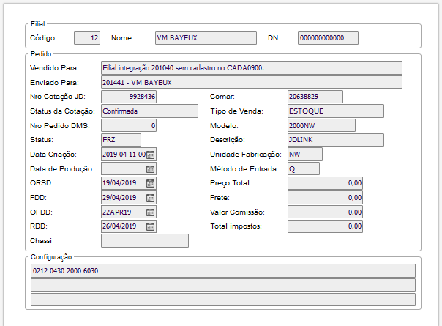
CGPoll – Recebimento Pedidos de Compras (Orders)
JDCG0300 – Consultar / Integrar Orders Importados
Nesta tela são exibidos detalhes do Order:
Nro Pedido DMS: Número do pedido no DMS.
Nro Cotação JD: Número da cotação na JD.
Comar: Esse campo representa o número do pedido de fábrica JD.
Data Criação: Data de criação do pedido na JD.
Modelo: Modelo do equipamento do pedido.
Unidade Fabricação: Código da unidade de manufatura.

Slide 37
CGPoll – Recebimento Pedidos de Compras (Orders)
JDCG0300 – Consultar / Integrar Orders Importados
Método de Entrada: Método de entrada.
Status: Status da ordem.
Data de Produção: Data de produção.
ORSD: Orig. Req. Ship. Date.
FDD: Factory Delivery Date .
OFDD: Orig. Factory Del. Date .
RDD: Req. Del. Date
Configuração: Exibe os códigos de opcionais do equipamento.

Slide 38
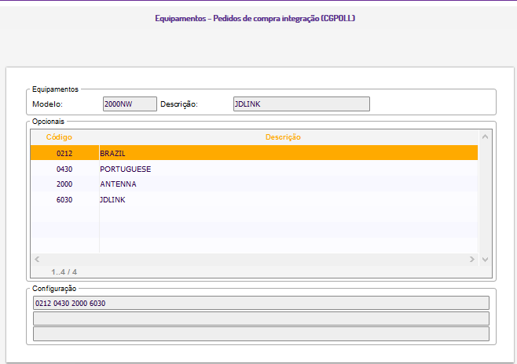
CGPoll – Recebimento Pedidos de Compras (Orders)
JDCG0300 – Consultar / Integrar Orders Importados
Campos exibidos no menu Equipamentos:
Modelo: Modelo do equipamento.
Descrição: Descrição do Modelo.
Lista de Opcionais (detalha a configuração do equipamento):
Código: Código do opcional.
Descrição: Descrição do opcional.
Configuração: Exibe os códigos de opcionais do equipamento.

Slide 39
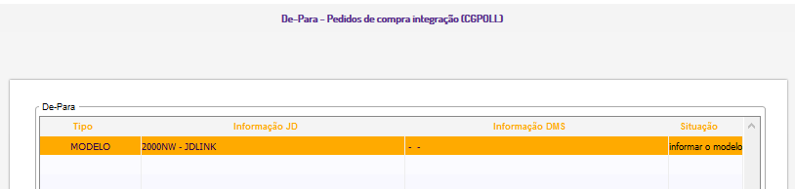
CGPoll – Recebimento Pedidos de Compras (Orders)
JDCG0300 – Consultar / Integrar Orders Importados
De-Para de Modelo: permite correlacionar o modelo do equipamento novo da JD (“DE”) com o modelo do DMS (“PARA”). Para correlacionar o modelo, o usuário pode consultar o modelo já cadastrado no VEIC0100, através do botão de pesquisa e também pode cadastrar um novo modelo através do botão “Novo Modelo”.

Slide 40
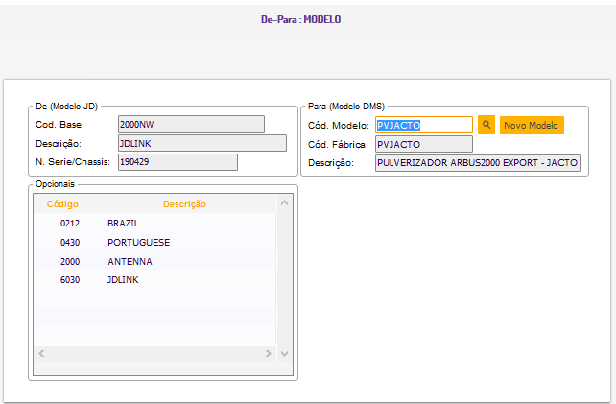
CGPoll – Recebimento Pedidos de Compras (Orders)
JDCG0300 – Consultar / Integrar Orders Importados
De-Para de Modelo

Slide 41
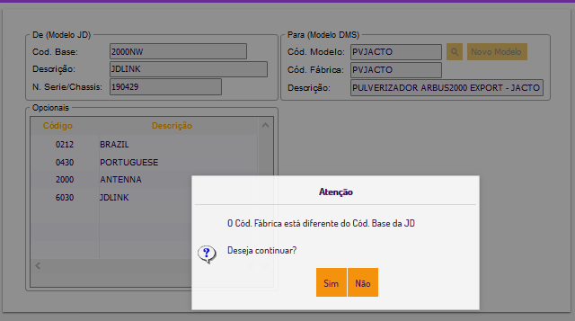
CGPoll – Recebimento Pedidos de Compras (Orders)
JDCG0300 – Consultar / Integrar Orders Importados
De-Para de Modelo
O sistema exibe mensagem, caso os códigos JDE e DMS sejam diferentes, porém permite que o usuário prossiga a operação.

Slide 42
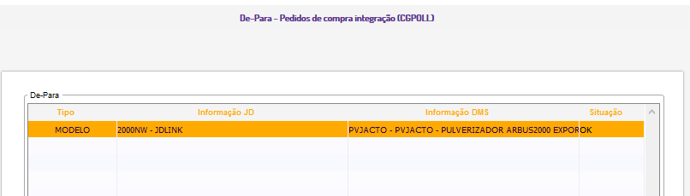
CGPoll – Recebimento Pedidos de Compras (Orders)
JDCG0300 – Consultar / Integrar Orders Importados
De-Para de Modelo
Importante:
Não havendo mais pendencias, na próxima chamada da aplicação o ORDER será processado automaticamente e gerado o pedido de compra no VEIC0300.
Efetuado o relacionamento de determinado modelo, existindo outros pedidos com o mesmo modelo, todos, serão processados automaticamente.

Slide 43
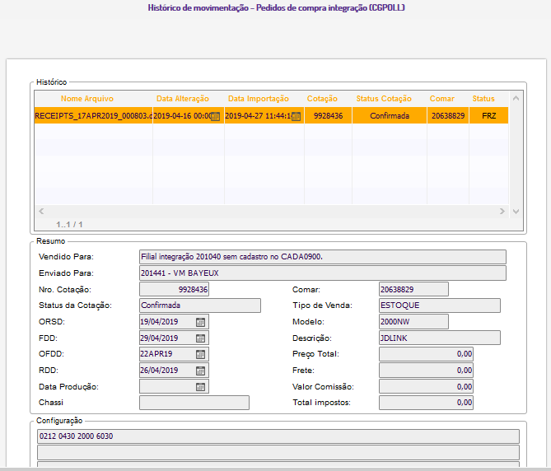
CGPoll – Recebimento Pedidos de Compras (Orders)
JDCG0300 – Consultar / Integrar Orders Importados
Histórico de Movimentação
Essa tela exibe toda a movimentação ocorrida em um order (pedido colocado na montadora).
Nome do Arquivo: Nome do arquivo importado.
Data Alteração: Data de alteração do pedido na JD.
Data Importação: Data de importação do arquivo.
Cotação: Número da cotação.
Status Cotação: Status da cotação.
Comar: número do pedido de fábrica JD.
Status: Status da ordem.
Posicionando na linha, são exibidos dados do ORDER naquela movimentação.

Slide 44
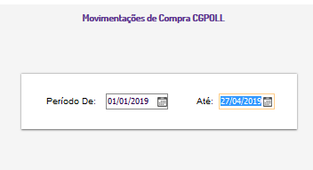
CGPoll – Recebimento Pedidos de Compras (Orders)
JDCG0300 – Consultar / Integrar Orders Importados
Movimentação de Compra CGPOLL
Essa botão aciona a aplicação JDQU0100, responsável em gerar planilha excel com posição atualizado do banco de orders na JD.
Atualmente essa planilha é fornecida à rede pela montadora.
É possível selecionar o período desejado.

Slide 45
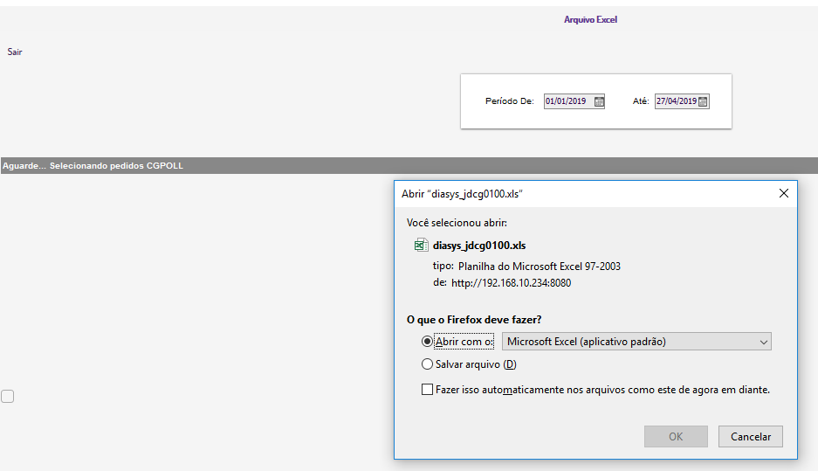
CGPoll – Recebimento Pedidos de Compras (Orders)
JDCG0300 – Consultar / Integrar Orders Importados
Movimentação de Compra CGPOLL
Essa botão aciona a aplicação JDCG0100, programa responsável por gerar planilha Excel contendo informações dos pedidos importados do CGPOLL.
É possível selecionar o período desejado.
As configurações para utilizar a geração de planilha deve seguir sua documentação (“Arquivos Excel”).

Slide 46
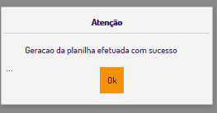
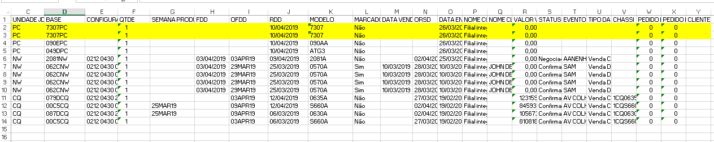
CGPoll – Recebimento Pedidos de Compras (Orders)
JDCG0300 – Consultar / Integrar Orders Importados
Movimentação de Compra CGPOLL
A aplicação abre a planilha e preenche os dados automaticamente.

Slide 47
CGPoll – Recebimento Pedidos de Compras (Orders)
JDCG0300 – Consultar / Integrar Orders Importados
Movimentação de Compra CGPOLL
Pré-requisitos para importação da planilha:
Dentro do /sisdia/SisdiaEvolution25 tem que existir o diretório excel que é um link do diretório /sisdia/excel;
Dentro do diretório /sisdia/SisdiaEvolution25/excel tem que ter o .xls do programa que irá gerar a planilha, exemplo jdcg0100.xls (vazia);
No cope0100 tem que ter parametrizado o programa "EXCEL" com o diretório "excel/";
Arquivos Excel - Configurações e maiores informações sobre utilização de planilhas no sistema estão detalhadas em documentação no portal Linx.

Slide 48
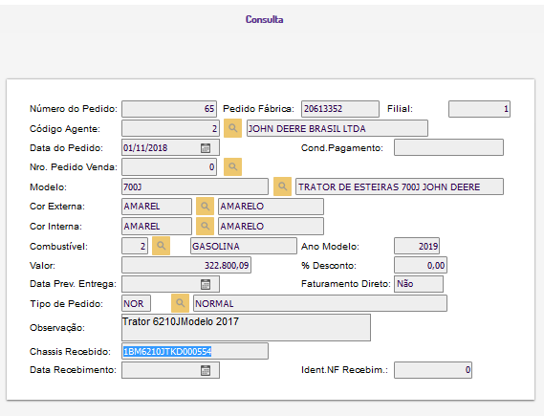
CGPoll – Recebimento Pedidos de Compras (Orders)
JDCG0300 – Consultar / Integrar Orders Importados
Pedido de Compra
Estando disponível esse botão, clicando sobre ele, a aplicação e redirecionada para o VEIC0300, com todas suas funcionalidades, lembrando que somente será possível manutenção, caso o parâmetro no JDPA0000 o permita.

Slide 49
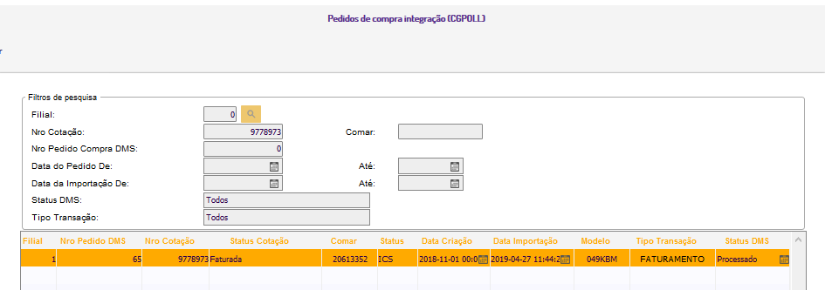
CGPoll – Recebimento Pedidos de Compras (Orders)
JDCG0300 – Consultar / Integrar Orders Importados
Aviso Faturamento
Estando o Status da Cotação como “Faturada” e o Status DMS como “Processado” é possível gerar o “Aviso de faturamento”.

Slide 50
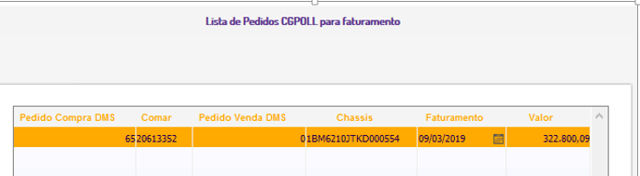
CGPoll – Recebimento Pedidos de Compras (Orders)
JDCG0300 – Consultar / Integrar Orders Importados
Aviso Faturamento
Selecionando o order, essa tela é exibida.

Slide 51
CGPoll – Recebimento Pedidos de Compras (Orders)
JDCG0300 – Consultar / Integrar Orders Importados
Aviso Faturamento
IMPORTANTE: Selecionando o order, essa tela é exibida. O campo “Pedido Venda DMS” é o vinculo possível de ser assinalado no VEIC0300, evitando que o equipamento fique disponível no estoque.

Slide 52
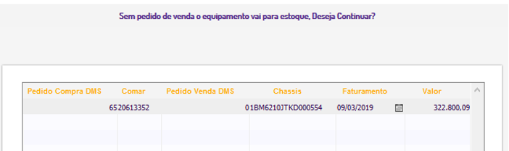
CGPoll – Recebimento Pedidos de Compras (Orders)
JDCG0300 – Consultar / Integrar Orders Importados
Aviso Faturamento
Não existindo o vinculo com pedido de venda o sistema exibe mensagem e solicita confirmação do usuário.

Slide 53
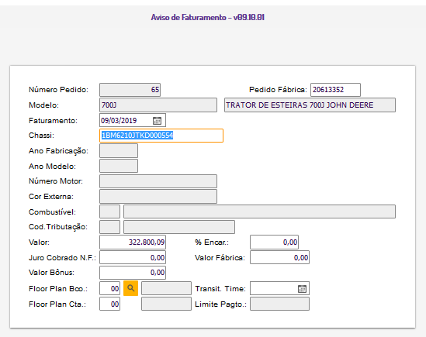
CGPoll – Recebimento Pedidos de Compras (Orders)
JDCG0300 – Consultar / Integrar Orders Importados
Aviso Faturamento
Na sequencia a aplicação é redirecionada para o VEIC0350.

Slide 54
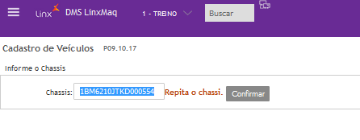
CGPoll – Recebimento Pedidos de Compras (Orders)
JDCG0300 – Consultar / Integrar Orders Importados
Aviso Faturamento
Não existindo o cadastro do equipamento, é chamado o VEIC0200, onde o usuário efetua a inclusão.

Slide 55
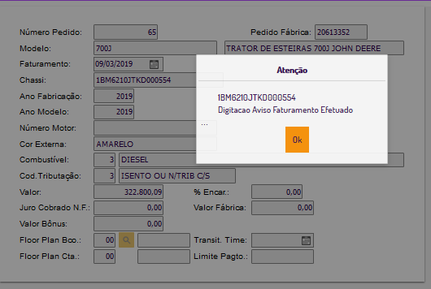
CGPoll – Recebimento Pedidos de Compras (Orders)
JDCG0300 – Consultar / Integrar Orders Importados
Aviso Faturamento
Retorna com as informações do equipamento cadastrado e preenche o Aviso de Faturamento, concluindo a operação.

Slide 56
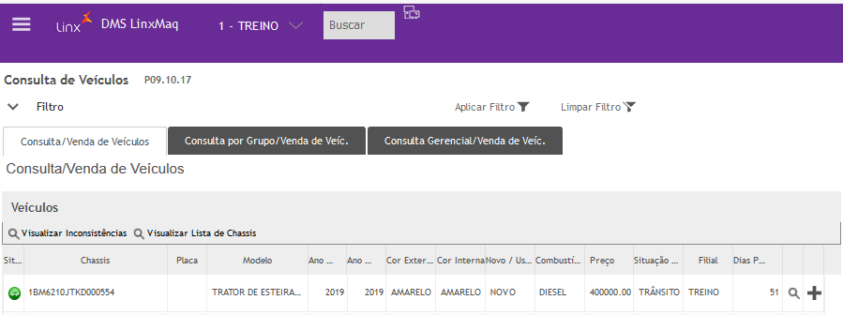
CGPoll – Recebimento Pedidos de Compras (Orders)
JDCG0300 – Consultar / Integrar Orders Importados
Aviso Faturamento
Na consulta do estoque (VEIC3000)esse equipamento permanecerá “ Em Transito”, sendo possível efetuar pedidos de venda, ficando condicionado a entrada da nota fiscal de compra, para que seja faturado.

Slide 57
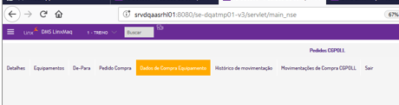
CGPoll – Recebimento Pedidos de Compras (Orders)
JDCG0300 – Consultar / Integrar Orders Importados
Dados de Compra Equipamento
Numa nova consulta desse “order”, o botão aviso de faturamento é substituído por Dados da Compra do Equipamento (CLIV1200).

Slide 58

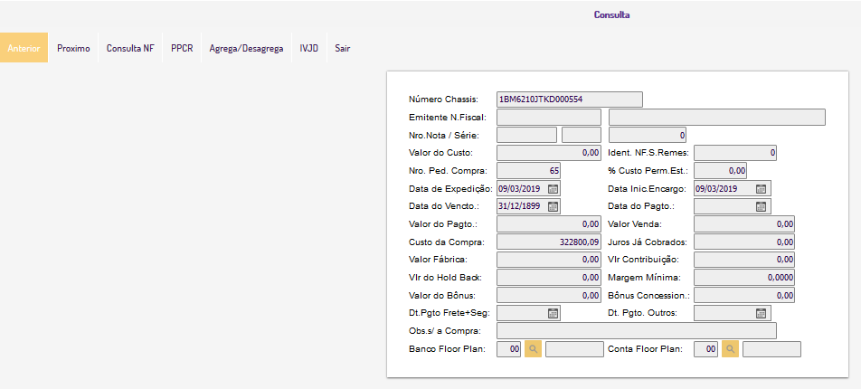
CGPoll – Recebimento Pedidos de Compras (Orders)
JDCG0300 – Consultar / Integrar Orders Importados
Dados de Compra Equipamento
A aplicação é desviada para a tela do CLIV1200, tendo acesso a todos as opções disponibilizadas nesse programa, respeitando o bloqueio de alteração do “JDPA0000”, não sendo permitido alteração das informações de número de pedido de compra, data de expedição e custo de compra.

Slide 59

Dúvidas

